Slide 1
COR (Resumo da ópera até o momento)
Óptica Física
Aula 4
2016

Slide 2
Programação
Cores, espectro e misturas (acaba até aula 3)
Interações de OEM com a matéria → λ (hoje!)
Modelo clássico (para interações não ressonantes) (aula 5)
Aplicações do modelo para interações da luz com... (aula 6)
Gases
Partículas
Objetos transparentes
Objetos metálicos

Slide 3
Revisão atributos da cor
Significados do termo
Itens de caracterização de um feixe luminoso
Misturas
Metamerismo

Slide 4
COR
Propriedade
do objeto
Sensações
olho/cérebro
λ OEM

Slide 5
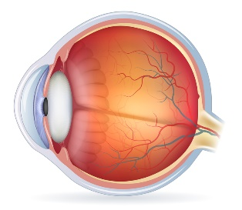
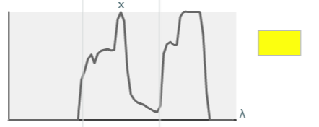

Slide 6
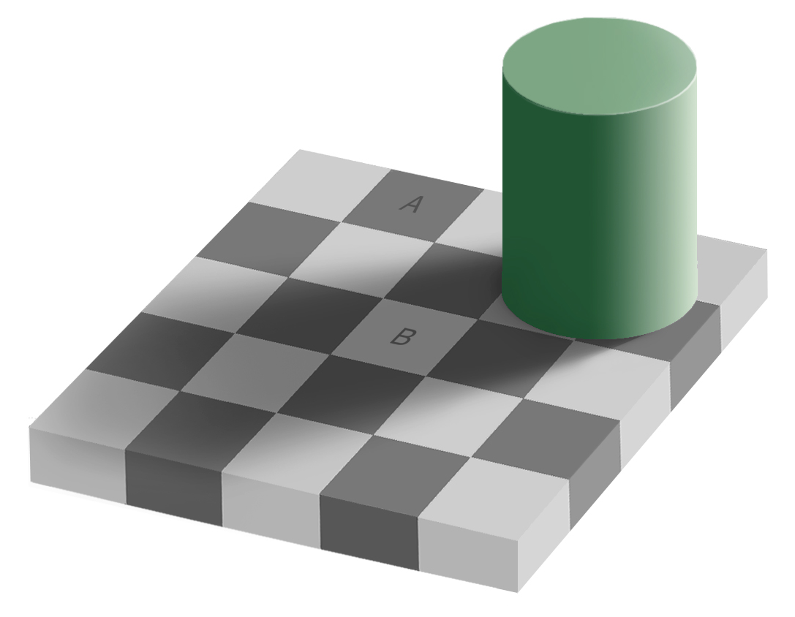

Slide 7
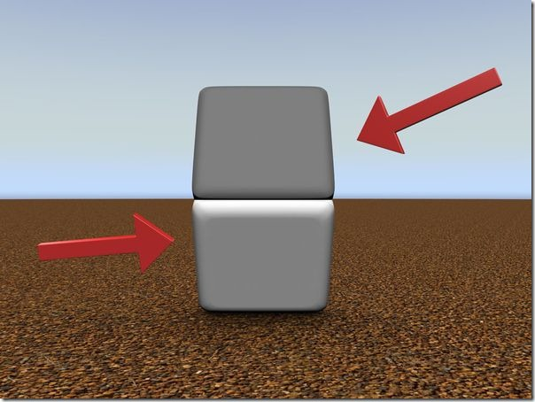

Slide 10
Feixe luminoso
3 itens para especificar a percepção completa de um feixe luminoso
Matiz
Luminosidade
Saturação

Slide 11
Matiz amarelo (não necessariamente emissão na faixa espectral amarela)
Menor luminosidade = menor intensidade total do feixe emitido
Menor Saturação = maior quantidade de luz branca emitida junto ao matiz

Slide 12
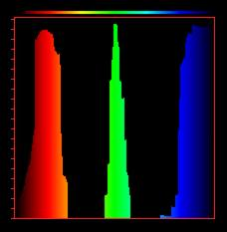
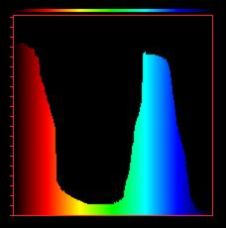
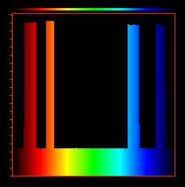
Metamerismo
Vários espectros resultam na mesma sensação de cor

Slide 13
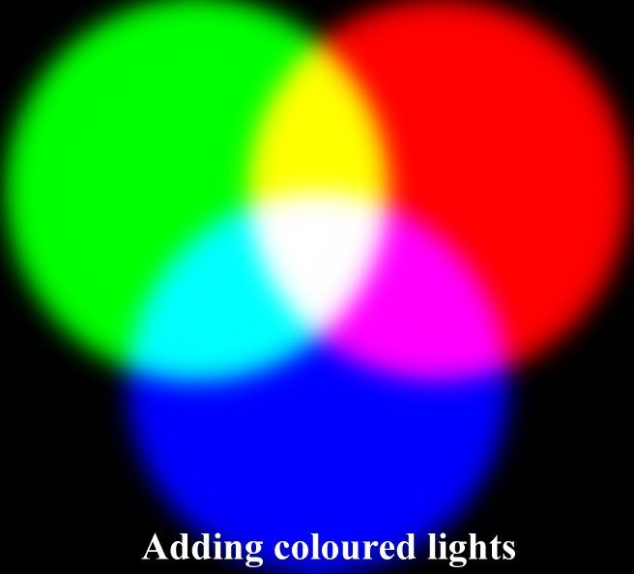
Mistura por adição

Slide 14
Mistura por subtração

Slide 15
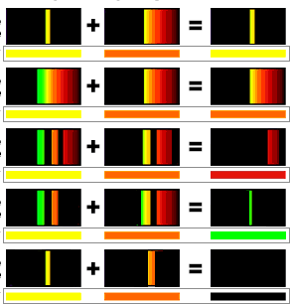
Filtros metaméricos
4 filtros diferentes que resultam na cor laranja
4 filtros diferentes que resultam na cor amarela
O resultado da sobreposição dos filtros pode ser amarelo, laranja, vermelho, verde... E até preto!

Slide 16
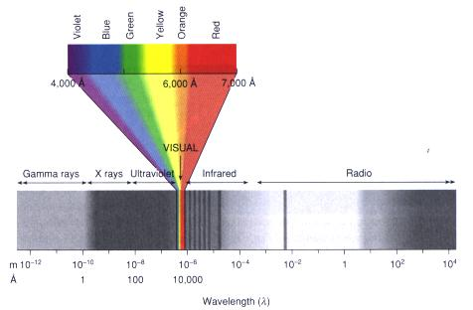
Espectro de OEM

Slide 17
Pergunta
Como modelar a interação de cada faixa de o.e.m. com a matéria, de modo a explicar a produção de cor?

